Slide 2
Inhoud van deze sessie
Capabilities en rechtenbenadering als antwoord op noden
“concept” Nestinvest: juridische structuur
mindshift rond woonrecht
hefbomen rond woonrecht
brede draagkracht in de sector en mindshift in de sector

Slide 3
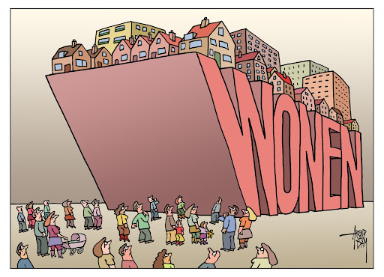
capabilitie en kansarmoede
Capabilitie benadering als aanzet tot het herschrijven van de visie van Stappen in 2018
Vertrekpunt: recht op kwaliteit van leven
Capabilitie:
Reële mogelijkheden om te zijn wie ze willen zijn
Uniciteit van de mensen
Drempels weghalen
-> kansarmoede grootste drempel

Slide 4
capability & rechtenbenadering als vertrekpunt
Vertrekpunt: recht op kwaliteit van leven
Woonrecht
Leerrecht
Arbeidsrecht
sociale rechten (ocmw, huursubsidie, rechten binnen het ocmw,... )
Housing first + extra inkomsten (via sociale rechten)

Slide 5
Vertrekpunt: onze ambitie = woonrecht realiseren
Botsen op maatschappelijke grenzen
Waar kunnen we een hefboom zijn in de maatschappij?
Verschillende pistes onderzocht
doelgroepenplan SHM/SVK uitbreiden
Eigen patrimonium SHM/SVK kan niet
Bevraging
Aanbod stad gent ?
Uitkomst: zelf woningen creëren

Slide 6
van een surreëel idee tot een surreëel plan?
Indienen subsidiedossier VOTO fonds
-> expertise inkopen
Teamsamenstelling
S&l, contextbegeleider, teamsupervisor CBAW, pedagogisch verantwoordelijke, algemeen coördinators, 1 lid van de RVB
-> over alle geledingen van de organisatie

Slide 7
WOONRECHT realiseren in regio Gent
Het Probleem:
+- 50 jongeren/jaar in de Gentse regio uit BJZ
Kwetsbare jongvolwassenen
Hoge huurprijs voor weinig kwaliteit
Verhuurders willen zekerheden
Lange wachtlijsten voor sociale woningen
Notes:
vernoemen van samenwerkingen SVK geprobeerd - 9 prior in Gent - partners vinden moeilijk
Jorn

Slide 8
WOONRECHT realiseren in regio Gent
Onze Ambitie
50 tal woonunits in regio Gent
Betaalbare en kwaliteitsvolle woonunits
Krachten bundelen
Gentse jeugdhulp, jongvolwassenen, privé investeerders, eigenaars en vrijwilligers
Notes:
Jorn

Slide 9
WOONRECHT realiseren in regio Gent
Onze Structurele Oplossing
Een tweeledige juridische structuur
Eigen units door middel van privé-investeerders
SVK-Model
Ontzorgen van verhuurders
Notes:
Vince

Slide 10
Tweedelige Juridische Structuur
Besloten Vennootschap
Investeert in vastgoed en beheert
Biedt aandeelhouders waardebehoud, sociaal rendement en potentieel rendement
Verhuurt aan de VZW
VZW
Zorgen voor woonrecht jongeren
Verhuurt aan jongeren uit BZJ
Sociale huisbaas
Kenniscentrum rond woonrecht
Notes:
Vince

Slide 11
Tweedelige Juridische Structuur
Raad van bestuur
Besloten Vennootschap
1 jeugdzorgorganisatie
1 vanuit NestInvest vzw
1 onafhankelijke ‘expert’ financiën
3 aandeelhouders
VZW
3 experten uit de jeugdzorgorganisaties
1 afgevaardigde BV NestInvest
2 experten financiën en recht
Notes:
Vince

Slide 12
Tweedelige Juridische Structuur
Sociale impact investeerders
veilige belegging
Vastgoed stijgt in waarde
VZW
verhuurt aan jongeren
kennisplatform wonen
Besloten Vennootschap
vastgoedvennootschap
verhuurt enkel aan de VZW
jongvolwassenen
50/jaar in regio Gent
gelinkt aan jeugdzorg
17 – 25 jaar oud
Notes:
Vince

Slide 13
Maatschappelijk doel Nestinvest
Impact van een goede woonst:
een eigen plek waar je kan thuiskomen- housing first
start van opleiding, dagbesteding en/of vast werk
verbondenheid met samenleving
toekomstperspectief
goede gezondheid
op eigen benen, zelfredzaamheid.
Met CBAW begeleiding

Slide 14
SVK-Model - Ontzorging van verhuurders
VZW richt zich ook op private markt
Ontzorging van verhuurders
Huurgarantie
Sociale huisbaas
Nabuurschap
Sociale klusjesdienst
Begeleide bewoners
Notes:
Vince

Slide 15
Wij verhuren …
… aan kwetsbare jongeren
… met zorg
… aan een BETAALBARE huurprijs
… kwaliteitsvolle woningen
Notes:
Jorn

Slide 16
Wij verhuren met Zorg
Engagementsverklaring tussen NestInvest en organisaties
Jongvolwassenen worden begeleid, CBAW.
Benutten van alle sociale rechten.
Huursubsidie, installatie premie, verhoogde tegemoetkoming, …
Opstart en stabiliteit van zelfstandig wonen.
Doorstroom, verder studeren, werk vinden, Rust vinden,...
Notes:
Jorn

Slide 17
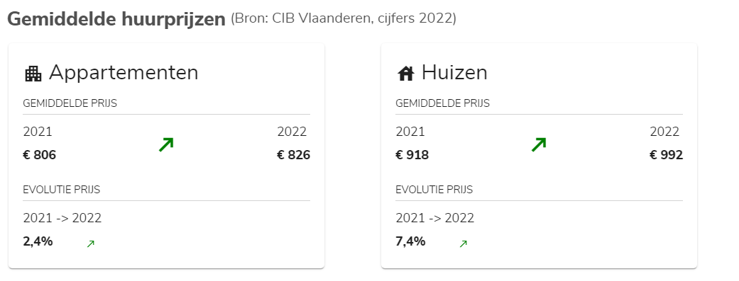
Wij verhuren aan een betaalbare huurprijs
Huren aan 460 euro/unit van BV of andere eigenaars.
Verhuren aan 540 euro/unit aan de jongeren ( + huursubsidie)
https://www.tijd.be/netto/vastgoed/huurprijzen.html /// Huurprijzen GENT
Notes:
Vince

Slide 18
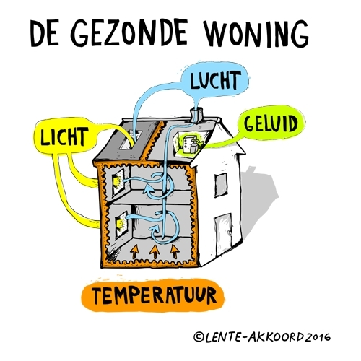
Wij verhuren kwaliteitsvolle woningen
Energiezuinig
Instapklaar
Sociale klusjesdienst
Propere woning
Verspreiding van onze units
Notes:
Vince

Slide 19
Financiering: opstart VZW Nestinvest
Financiering:
Solidaire bijdrage van de verschillende lokale actoren ifv personeelskost (+/- 6000€/jaar)
Een deel van de inkomsten via verhuur en via projecten
We starten met een ½ VTE personeelslid - subsidie stad gent - sociaal innovatiefonds 80.000 euro

Slide 20
Impact Organisatie: Nestinvest
Hefboom tussen privé-investeerders, lokale overheid en de noden van jongvolwassenen:
- € 80.000 het Sociaal Innovatiefonds Gent (voor de opstart van de organisatie - tijdelijke medewerker)
- € 800.000 impact investeerders
- € 135.000 achtergestelde lening KBS
- € 184.000 projectsubsidies via Stad Gent ifv verbouwingen (begijnhof en trafiek)
- subsidie personeelsmiddelen vanuit opgroeien voor een sociale huisbaas/woon-ambassadeur 50.000 euro 2023 - 2024

Slide 21
realisaties:
Eigen patrimonium:
3 woonunits aangekocht
2 nieuwbouwunits
1 à 2 woonunits nog aan te kopen
“svk”model/verbouwd met subsidies:
2 woonunits in het begijnhof -> subsidies. contract 9 jaar
1 woonunit in Trafiek -> subsidies. contract van 9 jaar
1 woonunit via een externe eigenaar (SVK model)
1 unit via zorgdorpen (SVK model)
Perspectief op 2 woningen via privé eigenaars (SVK model)
Perspectief op 13 à 14 woonunits in 2024

Slide 22
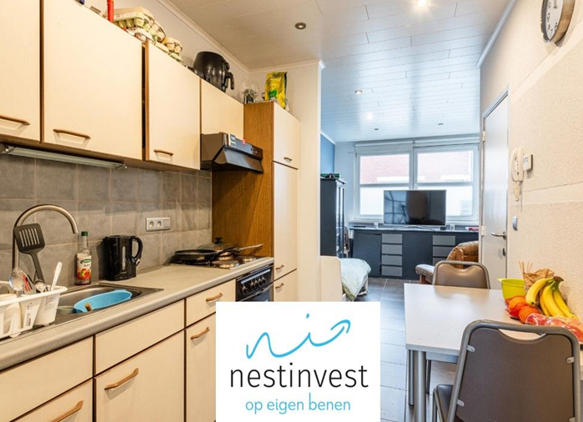
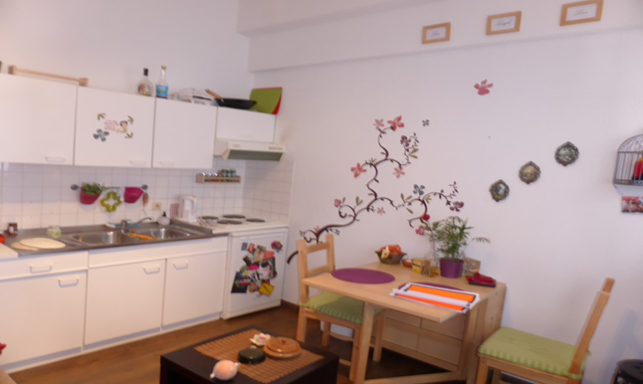
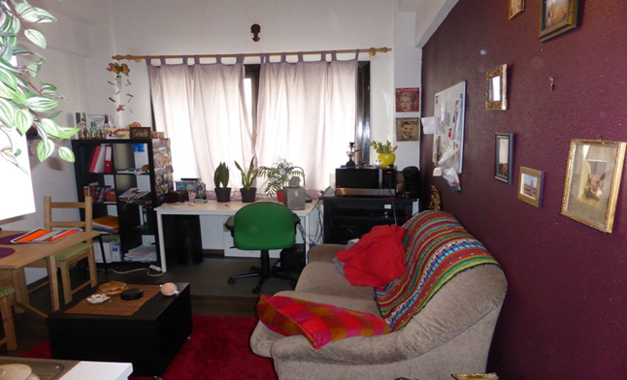

Slide 24
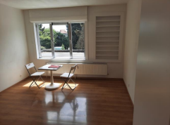
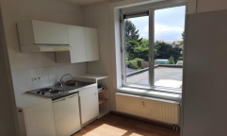

Slide 25
Mindshift rond woonrecht
Mindshift bij de medewerkers rond het thema wonen
Uitgangspunt Elke jongere heeft recht op kwalitatieve woonst
Kleurt onze zoektocht naar een woning
Andere basishouding

Slide 26
Jongvolwassenen aan het woord rond woonrecht
Jongeren politiseren
Jongvolwassenen vechten tegen sociaal onrecht en nemen maatschappelijke positie in
Support naar toekomstige jongeren.
Sterkere kandidaatstelling in zoektocht naar een woning
Capabilitie

Slide 27
Doen creëert hefbomen
Het “CONCEPT” Nestinvest en de MINDSET het creëren van woonrecht wordt je uitgedaagd om verder te denken.
Het concept creëert een veilig kader voor huisbazen
De mindset creëert alternatieve denkpistes op vlak van wonen (zorgdorpen, wooncontainers, zorgwoningen, huizen ifv co-housing,....)

Slide 28
huursubsidie en sociale rechten
Samenwerkingsovereenkomst met de begeleidende dienst:
huursubsidie wordt aangevraagd (170 euro per maand)
-> Nestinvest-woning conform aan de normen van de Vlaamse dienst wonen (ook deze van privé eigenaars)
sociaal tarief EGW
energiescan

Slide 29
Interview

Slide 30
netwerk realiseren rond wonen en woonrecht
We vinden aansluiting bij lokale actoren en werkgroepen rond wonen en creëren van woonrecht
Gevolg:
directe politieke aanspreekpunten
impact op woonrecht
kenniscentrum verbreden en zelf ook kennis opdoen

Slide 31
Uitdagingen
Politieke Hefboom creëren rond woonrecht
UpScalen meer units, meer jongeren en meer workload
Blijvend zoekend naar panden, verhuurders en investeerders
Notes:
Jorn

Slide 32
Samengevat: WOONRECHT realiseren
Probleem: jongeren aan 18j in een kwetsbare situatie belanden vaak in minderwaardige woningen of dakloosheid
Structurele oplossing: voldoende kwalitatieve studio’s aanbieden in een maximale spreiding over de regio (gemiddeld 2/wijk)
Hoe: Via een patrimonium structuur (VZW en BV)
Impact: betere kansen op werk, relaties en gelukkig leven,
-> sociale inclusie

Slide 33
Reflecties
Dr. Hans Grymonprez
Gastprofessor vakgroep sociaal werk en sociale pedagogiek (UGent)
Stafmedewerker Lokaal Sociaal Beleid (VVSG)

Slide 34
Achtergrond
Van grootschalige naar kleinschalige opvang naar woonrecht: vanuit rechtskarakter – historische continuïteit (cfr. evolutie in daklozenopvang)
Ontwikkeling huisvestingsbeleid is contingent maar niet toevallig: beleid dat eigenaarschap aanmoedigt, klein sociaal woonaanbod,…
Jongvolwassenen met instellingsverleden sinds lang gekend in daklozenopvang – groot deel niet gekend (vooral meisjes/jonge vrouwen o.a. door andere ‘overlevingsgeografieën’)
Elke sector is op zoek naar alternatieve woonmodellen en financieringsmodellen wat wijst op structureel probleem en shift van government naar governance (vanuit grondrechtenbenadering heeft overheid grote verantwoordelijkheid, governance verdeelt die verantwoordelijkheid).

Slide 35
Wonen in Gent wat meer in detail
Slechte woonkwaliteit in het lagere huursegment (niet conform Vlaamse Codex Wonen)
Aandeel sociale huurders in Gent is 11%. Ter vergelijking Utrecht had in 2021, 36% sociale huurders (bron: Utrechtmonitor.nl)
Daklozentellingen Gent (KBS, 2021): 17% tussen 18 - 25 (wellicht nog onderschatting)
Gent: positieve roltrap: afgestudeerden met sterke ‘functionings’ en aansluitende ‘capabilities’, ook inzet op huisvesten groeiende studenteninstroom.
Keuze LB Gent: woonbeleid moet ook hefboom zijn voor duurzaam armoedebeleid (krachtig signaal)
Nood aan meersporenbeleid: Nestinvest en vzw stappen als goed voorbeeld van een spoor.

Slide 36
Bedenkingen
Wonen voorbestemd voor ‘eigen’ jongeren of opstap naar netwerk van woningen (en begeleiding) onafhankelijk van initiatief?
Spanning tussen collectieve aanpak (rechtsgarantie) en vrij initiatief (gunst)
Inzet structurele hefbomen zoals sociaal objectief, duidelijke regels installatiepremie,….<> zelf oplossing creëren
Overweging is terecht want hefbomen traag en onzeker
Overweging is problematisch als elke ‘sector’ dit doet.
Ontzorgmodel onderdeel van ruimer pedagogisch project of kan het ook net in spanning komen te staan met het pedagogisch project.

Slide 37
Grenssituaties als kritische pedagogische lens
Zijn situaties die we te moeilijk, te lastig, te complex vinden, die buiten onze probleemdefinities en cliëntconstructies vallen.
Worden individueel ervaren maar staan verre van los van maatschappelijke omstandigheden en functioneren van instituties.
Reductie naar afstemmingsvraagstuk: wie wel en wie niet en op welke basis? Gaat uit van match tussen aanbod en vraag.
Vraag is welke pedagogiek wordt ontwikkeld rond die grenssituaties waarin engagement onder druk komt te staan:
Onderbouwen ze mee een begrenzing van engagement
Onderbouwen ze mee een verruiming van engagement

Slide 38
‘Begeleiding’ die zich overbodig moet maken maar verbonden is aan het kunnen/mogen wonen.
Wonen via jeugdzorg geen voorafname op later of leren wonen maar is wonen in het hier en nu (zie prefiguratieve politiek).
Andersom: in welke mate roept het niet slagen/pakken van de begeleiding in haar finaliteit een grenssituatie op die het recht op wonen mogelijks bedreigt.
Een ‘recht op wonen’ houdt vanuit het rechtskarakter van sociaal werk ook in dat:
er ruimte is voor tegensprekelijkheid of tegenspraak (maar niet op macroniveau maar op een relationeel en contextueel niveau.
en afdwingbaarheid.

Slide 39
Hoe kan praktijkontwikkeling rond grenssituaties (ook een Freireiaans concept) mee transformatie bewerkstelligen:
- uiteindelijk wil je niet eindigen met een veelvoud aan wooninitiatieven opgehokt ‘per doelgroep/cliëntconstructie’ of ‘per probleemdefiniëring’ maar wil je een structureel woonbeleid die iedereen het recht op wonen garandeert.
- belang om reflexieve praktijk te ontwikkelen op basis van uitkomst handelen in grenssituaties
Opvoeren druk op structurele aanpak: sociale huisvesting beste antwoord op wooncrisis (cfr. Sien Winters, 2022) cfr. politieke opdracht (deze ochtend)

